Slide 1
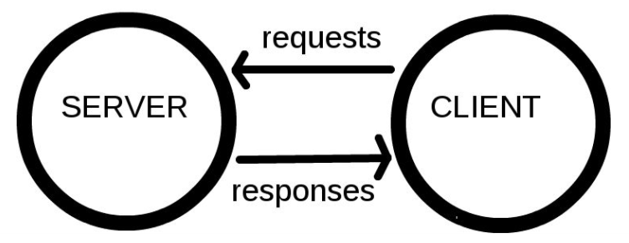
Checkpoint num 1
COMMENT FONCTIONNE LE WEB ?
Les ordinateurs qui se connectent au Web sont appelés des clients et des serveurs. ... Lorsqu'un appareil « client » souhaite accéder à une page web, une copie de la page est téléchargée depuis le serveur vers le client, la machine utilisée affiche alors le contenu dans le navigateur web de l'utilisateur

Slide 2
De quoi vous avez besoin pour être un développeur web ?
Le développeur web peut être :
Un développer front-end : il développe les éléments que les internautes voient sur leur écran
Un développeur back-end : il développe ce que les internautes ne voient pas (un serveur, une application, une base de données, le mode de paiement sur un site e-commerce etc)
Il existe même des développeurs full-stack qui eux maîtrisent à la fois le front et le back-end.

Slide 3
Les compétences du développeur front-end :
Si vous voulez devenir un développeur front-end vous devez maîtriser ces trois langages :
Le HTML
Le CSS
Le JavaScript
Les compétences du développeur back-end :
Du côté du développeur back-end, les compétences sont plus techniques et les langages de programmation plus nombreux. Comme :
Le PHP
Le Java
Le Python
Le C++
Le C#
Le SQL : C’est le langage de référence pour créer et gérer des bases de données

Slide 4
Quel est le rôle d’un développeur web ?
Le développeur web réalise l’ensemble des fonctionnalités techniques d’un site ou d'une application web. Technicien ou ingénieur, il ou elle conçoit des sites sur mesure ou adapte des solutions techniques existantes en fonction du projet et de la demande du client.
Le développeur web peut aussi apporter des solutions aux problèmes présents dans un site déjà en ligne et détectés par le client ou par les internautes. Dans ce cas, le développeur procède au diagnostic et à la mise en ligne des corrections, sans interruption du fonctionnement du site.

